Slide 1


Slide 2

전체페이지
로그인/비회원 로그인
회원가입
마이페이지
서비스예약
객실예약
결제
예약조회/변경/취소
리조트 안내
3
4
5
6
7
10
1315
18

Slide 3


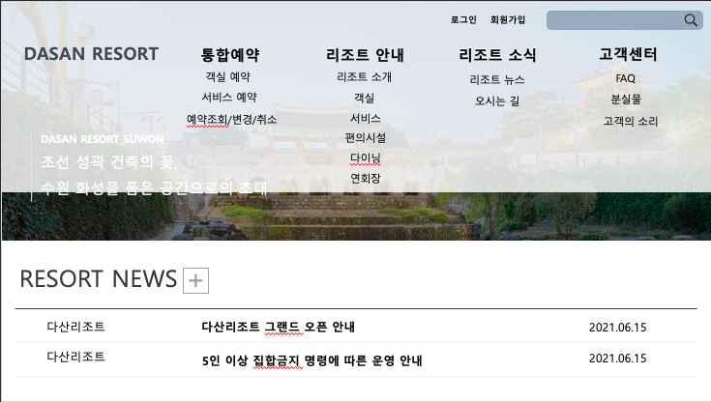






설명
1.로그인 페이지로 이동해 회원, 비회원 로그인 선택 가능,로그인 후 로그인/회원가입 UI가 로그아웃/마이페이지 UI로 변경 출력 2. 회원가입 페이지로 이동 3. 객실예약 페이지로 이동 4. 서비스예약 페이지로 이동 5. 예약조회/변경/취소 페이지로 이동 후 회원가입 여부에 따라 정보 입력 후 조회 가능 6.리조트 안내 페이지로 이동 7.리조트 소식 페이지로 이동, 리조트 뉴스와 안내도를 표시하는 배너 노출 7. FAQ, 분실물, 고객의 소리 페이지로 이동 UI로 넘어감.
전체 페이지 UI

Slide 4
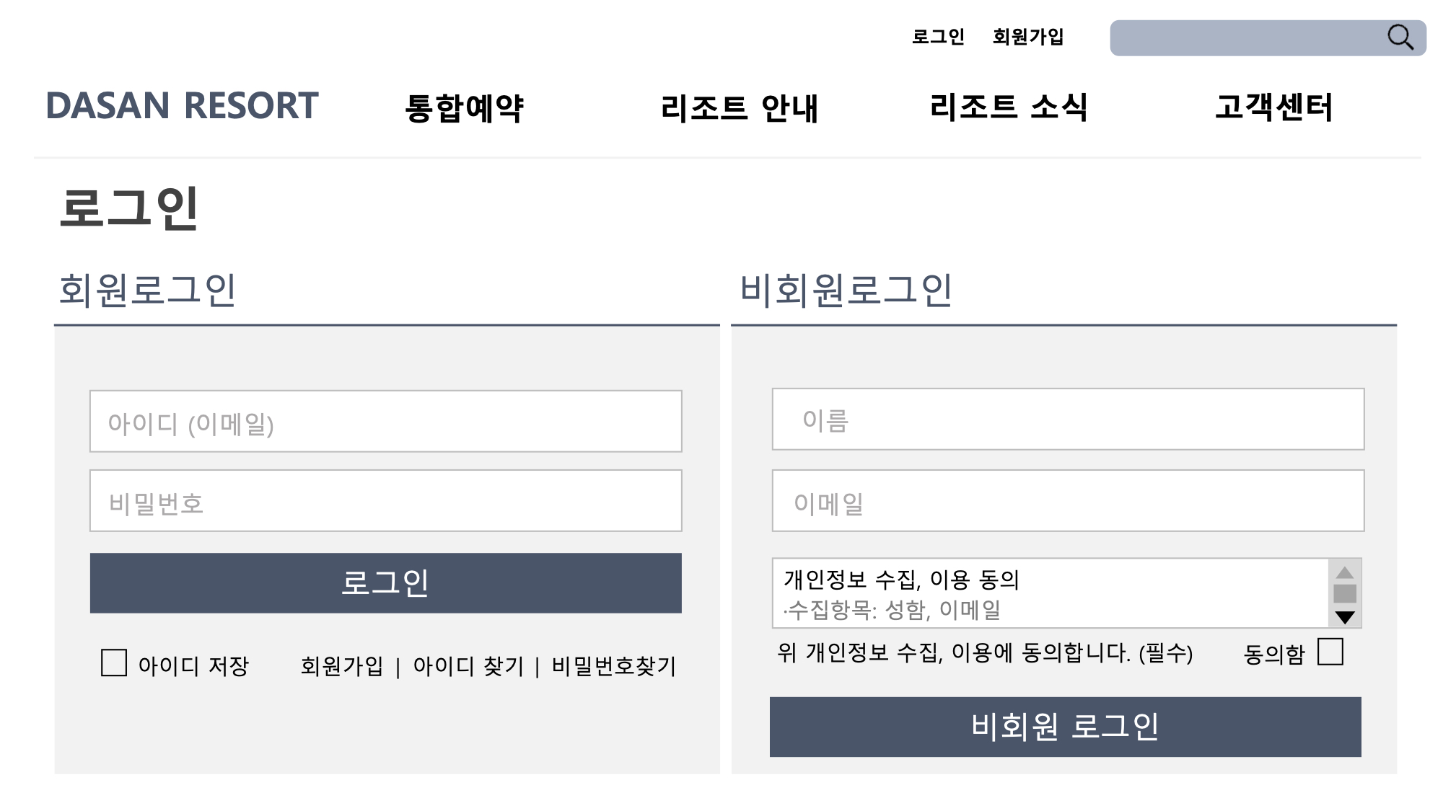
설명
1.아이디와 패스워드 확인시 초기 페이지로 이동 2.추후 아이디 입력창에 아이디 입력된 상태로 출력 3.회원가입 페이지로 이동 4. 회원정보 찾기 페이지로 이동 5.회원정보 찾기 페이지로 이동 6. 개인정보 수집에 동의하는 체크박스 7. 로그인 성공시 초기 화면으로 이동
로그인/비회원 로그인 UI

Slide 5
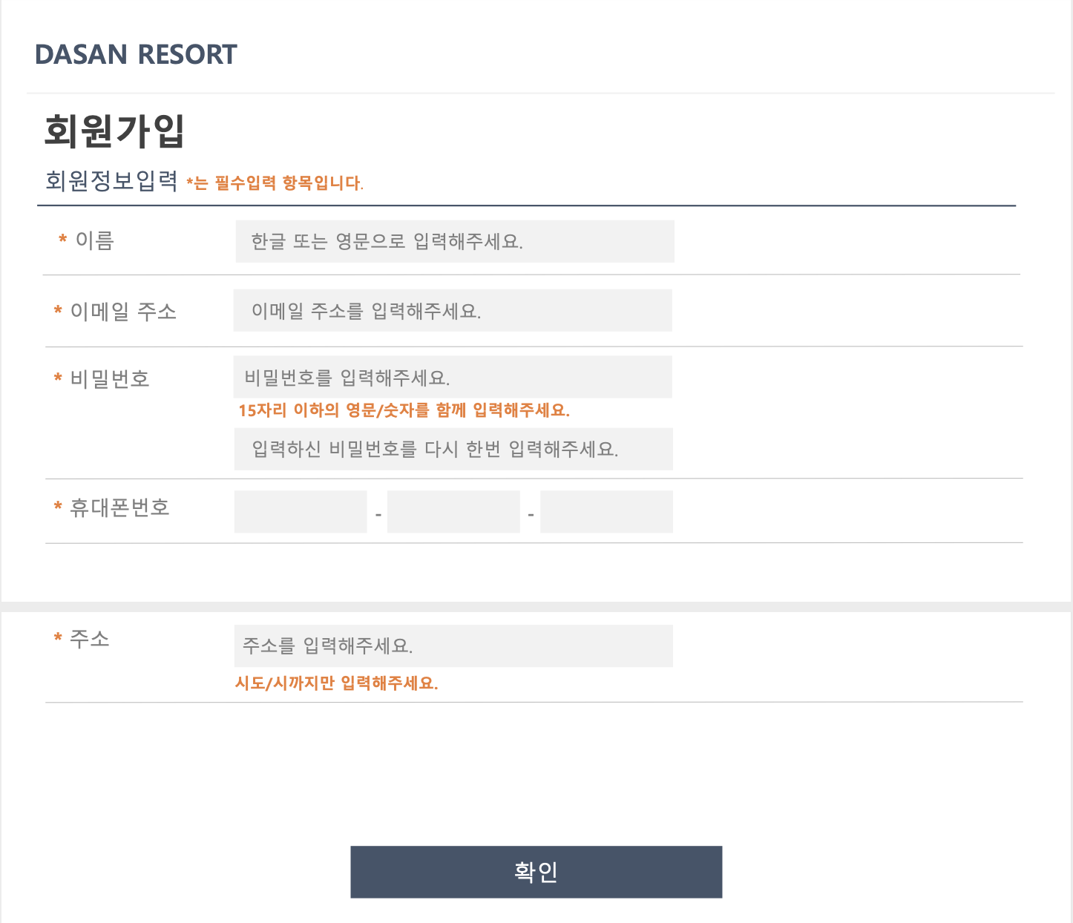
설명
1.입력된 이메일을 중복여부 확인하는 입력란 2.비밀번호가 규칙을 준수하는지 확인하는 입력란 3. 모든 칸이 입력되고 조건을 만족했을 시 회원가입 성공 페이지로 이동
회원가입 UI

Slide 6
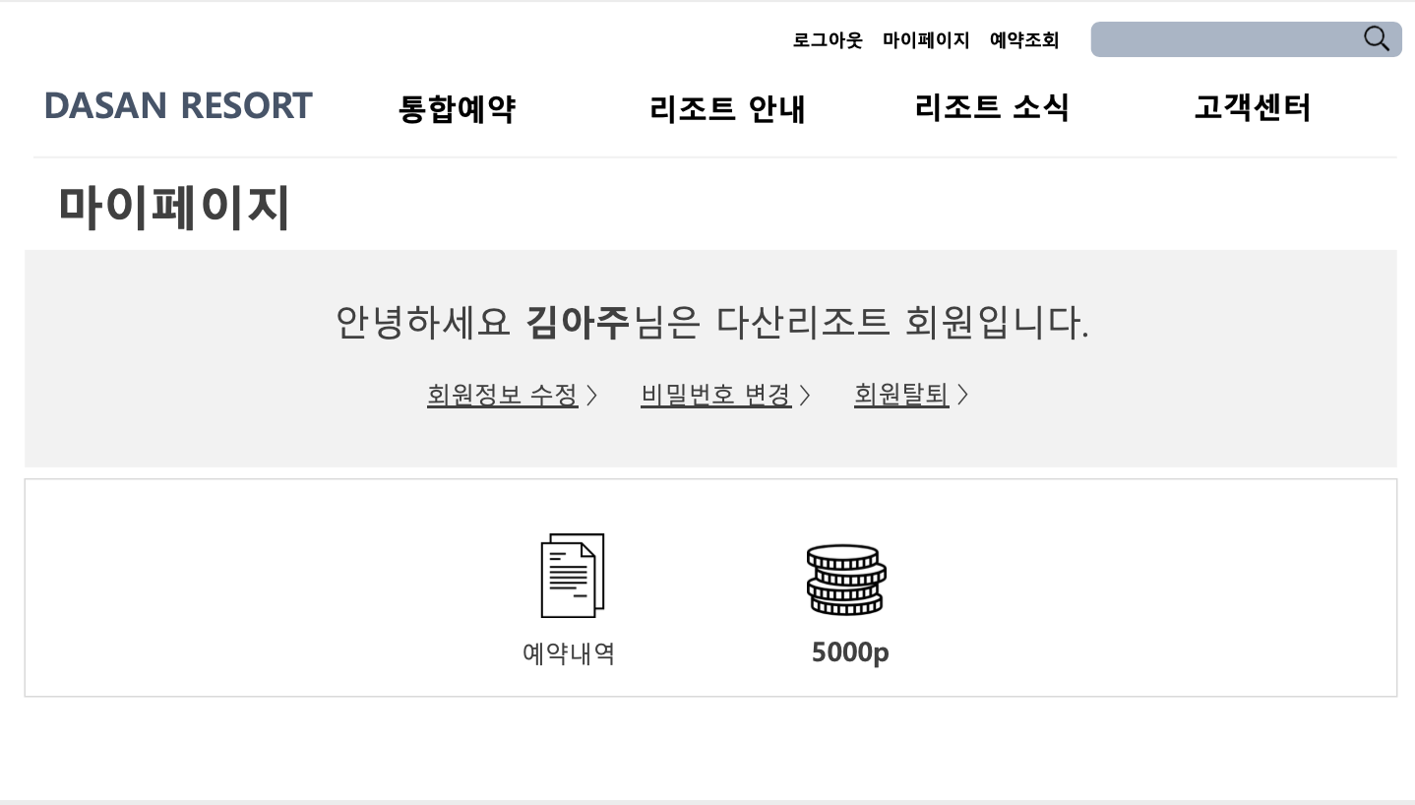
설명
1.회원정보 수정 페이지로 이동, 아이디와 비밀번호 변경 가능 2.비밀번호 변경 페이지로 이동, 현재 비밀번호와 새로운 비밀번호 입력 후 변경 가능 3.회원탈퇴 페이지로 이동, 유의사항 체크박스에 체크 후 회원탈퇴 가능 5.예약 내역 페이지로 이동, 예약 내역 출력 6. 보유 포인트 액수를 출력
마이페이지 UI

Slide 7
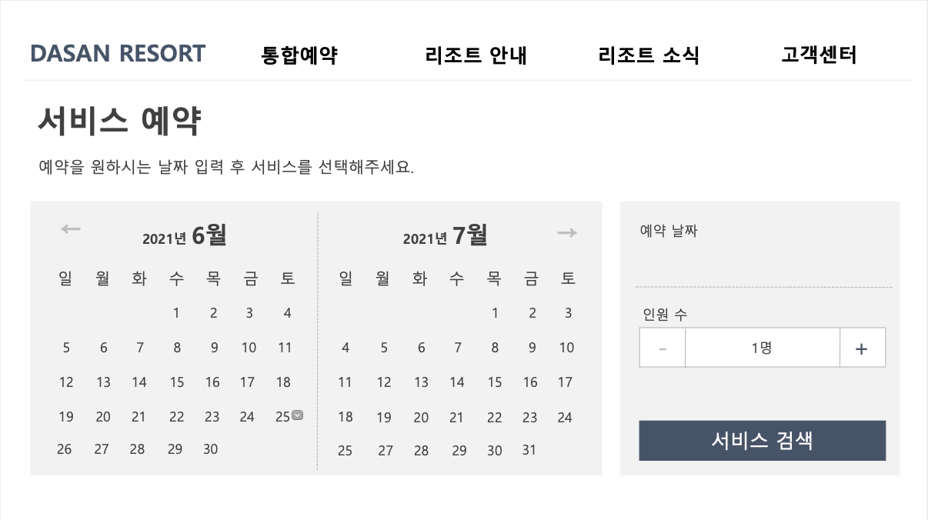
설명
1. 달력에서 날짜 선택시 각각 체크인, 체크아웃 날짜가 오른쪽에 표시됨 2.객실 수를 선택할 수 있는 입력창. +,- 버튼을 통해 1 단위로 조절 가능 3.서비스 검색 버튼 클릭 시 이용 가능한 서비스가 노출되는 페이지로 이동
서비스 예약 UI

Slide 8
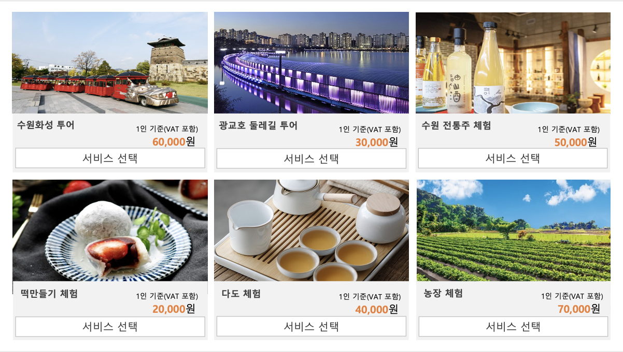
설명
1.서비스 선택 버튼 클릭 시 예약자 정보를 입력하는 페이지로 이동
서비스 예약 – 서비스 선택 UI

Slide 9
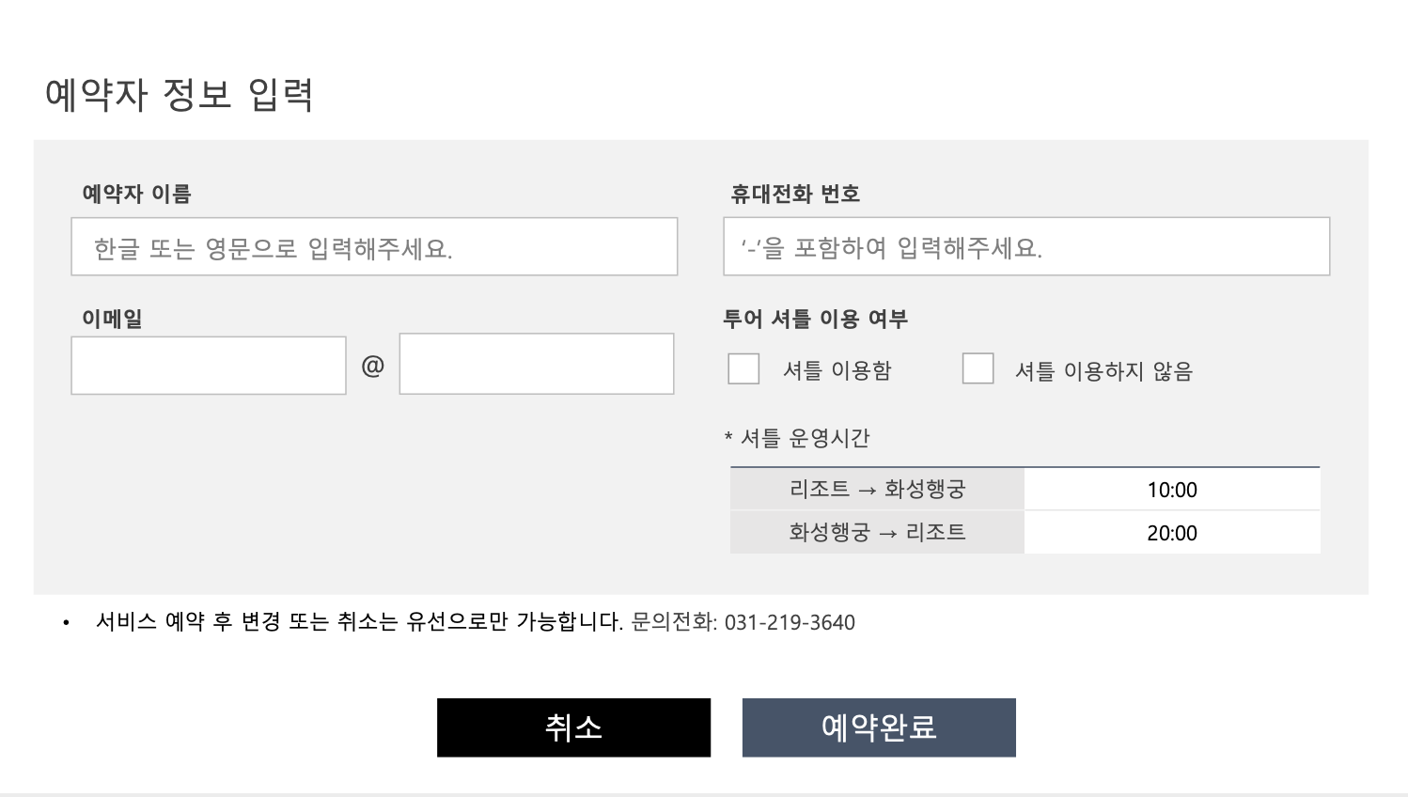
설명
1. 투어 셔틀 이용 여부를 선택하는 체크란. 화성 행궁 코스 한정 사용 가능 2.서비스 선택 페이지로 이동 3.예약이 완료되고 예약 완료를 확인하는 페이지로 이동
서비스 예약 – 예약 정보 입력 UI

Slide 10
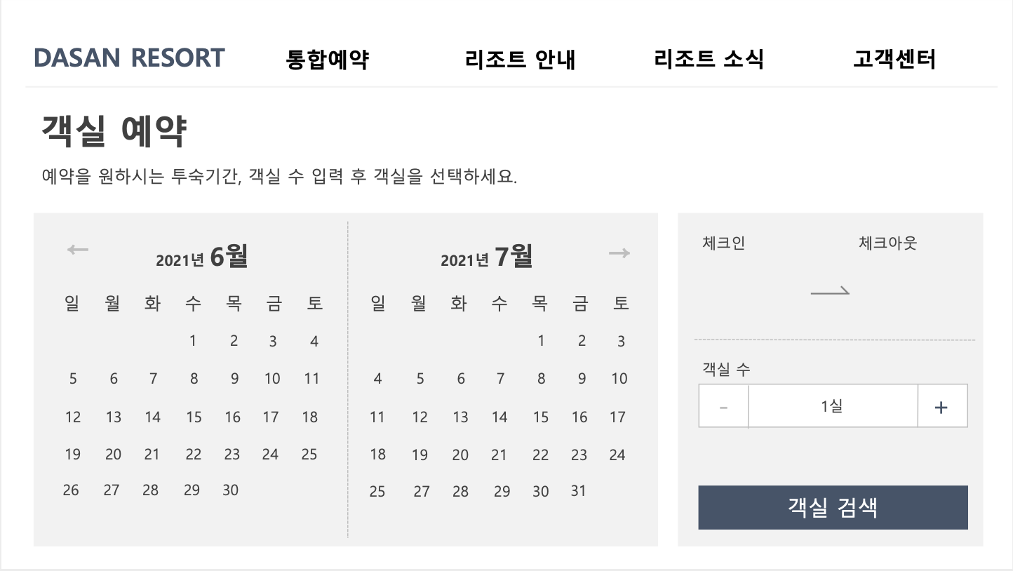
설명
1. 달력에서 날짜 선택시 각각 체크인, 체크아웃 날짜가 오른쪽에 표시됨 2.객실 수를 선택할 수 있는 입력창. +,- 버튼을 통해 1 단위로 조절 가능 3.객실 검색 버튼을 클릭시 이용 가능 객실을 등급 별로 표시해주는 페이지로 이동함
객실 예약 UI

Slide 11
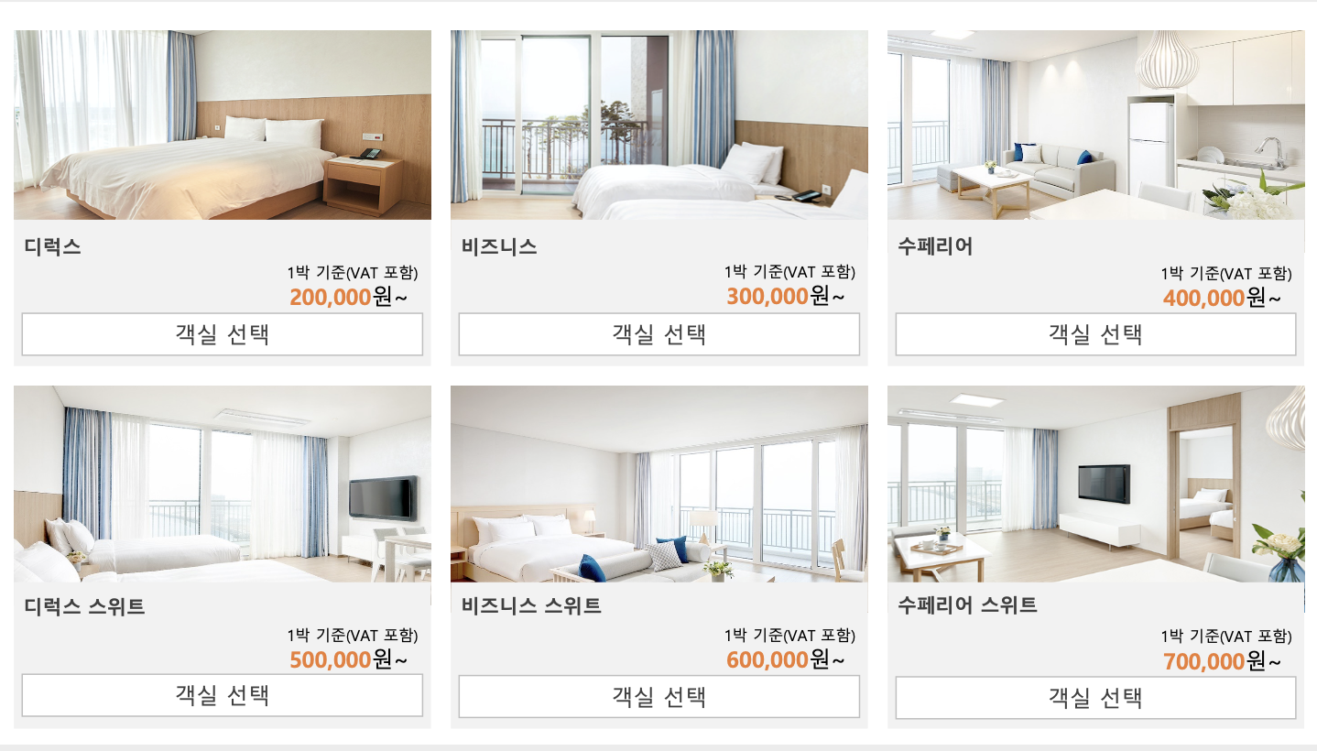
설명
1. 객실 선택 버튼을 클릭 시 예약자 정보를 입력하는 페이지로 이동
객실 예약 – 객실 선택 UI

Slide 12
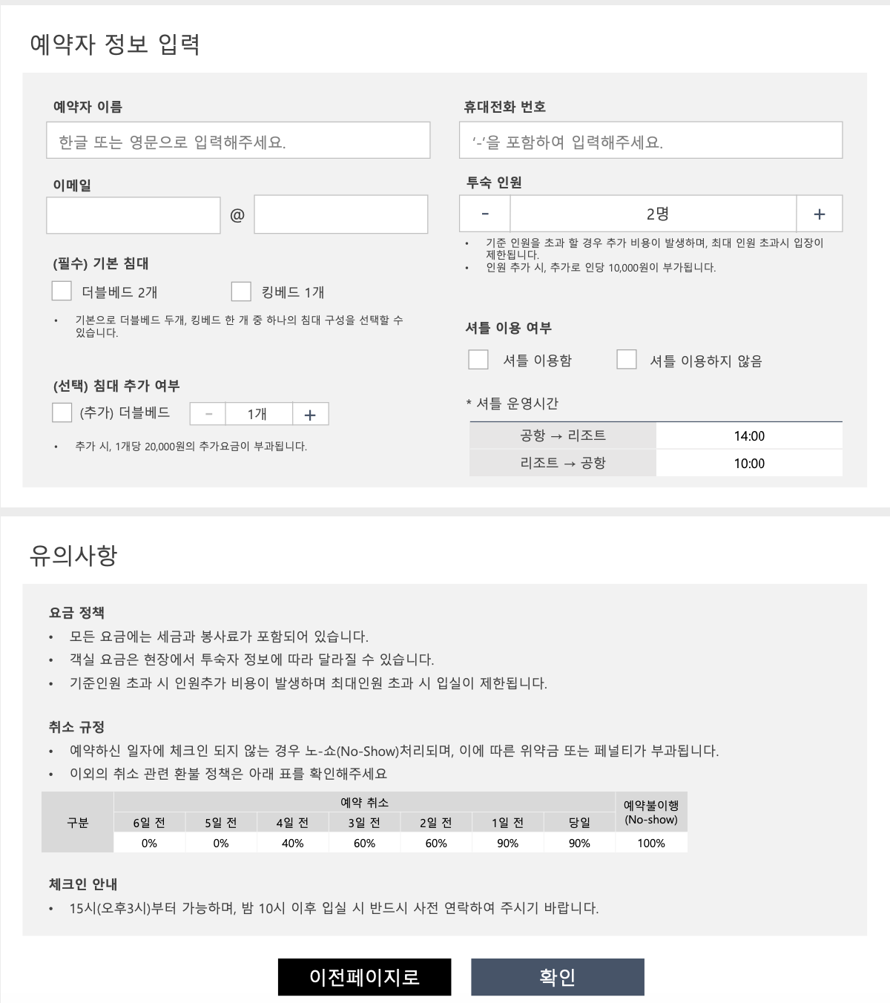
설명
1.투숙인원을 선택하는 입력창. 1 단위로 버튼을 통해 조절 2.기본 침대를 선택하는 체크란. 선택하지 않을 시 다음 페이지로 이동 불가 3.추가 침대 선택 여부를 선택할 수 있는 체크란. 버튼을 통해 1 단위로 추가, 제거가 가능 4.셔틀 이용 희망 시 체크 가능 5. 객실 선택 페이지로 이동 6.예약정보 확인 페이지로 이동
객실 예약 – 예약 정보 입력 UI

Slide 13
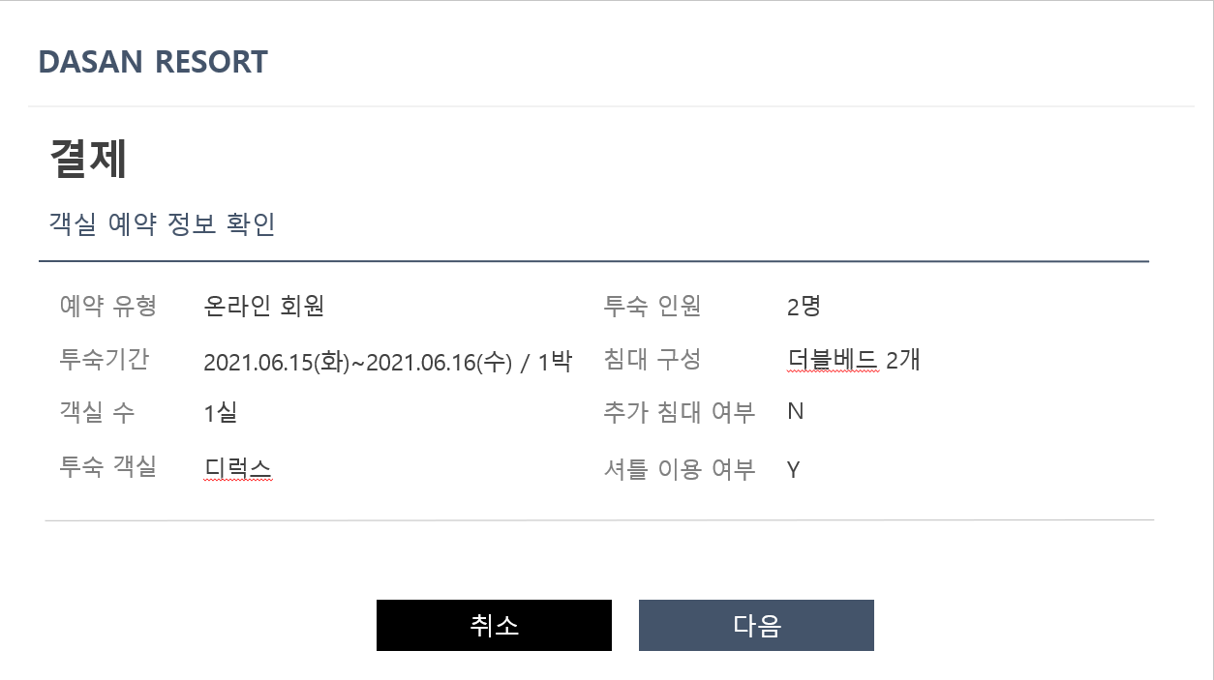


설명
선택한 객실에 대한 예약 정보 내용 보여줌. 2. 예약 유형 표시 – 웹사 이트 예약 시 ‘온라인 회원‘ 3. 선택한 투숙기간 확인. 4. 선택한 객실 수 확인. 5. 선택한 객실 타입 확인. 6. 객실을 이용할 인원 수 확인. 7. 선택한 침대 구성 확인. (더블베드 2개 or 킹 베 드 1개) 8. 침대 추가에 대한 여부 선택 확인 (‘Y’ = 추가 O, ‘N’ = 추가 X) 9. 셔틀 이용에 대한 여부 확인 (‘Y’ = 이용 O, ‘N’ = 이용 X) 10. [다음] 버튼 클릭 시 [결제창 UI]로 넘어감.
결제 전 예약 정보 확인 UI

Slide 14
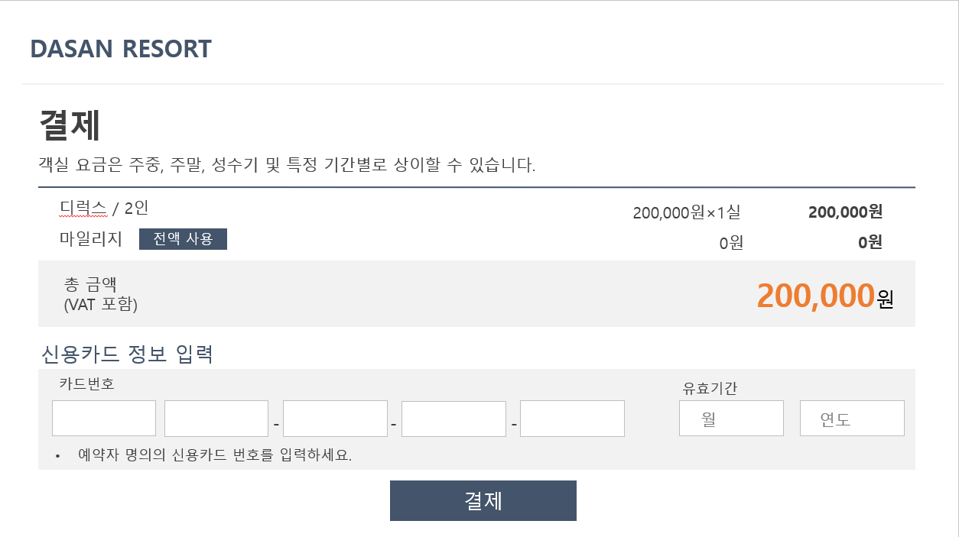
설명
선택한 객실 타입, 객실 수와 투숙 인원에 따른 총 금액 확인. 2. [전액 사용] 버튼 클릭 시 보유한 마일리지가 자동으로 입력됨. 3. 사용한 마일리지 확인. 4. 1번의 총 금액에서 3번 의 마일리지 사용 금액 을 차감한 최종 결제 금 액 확인. 5. 결제를 진행할 카드의 정보 입력. (카드 번호, 카드 유효기간 등) 6. [결제] 버튼 클릭 시 결제가 완료됨.
결제창 UI

Slide 15
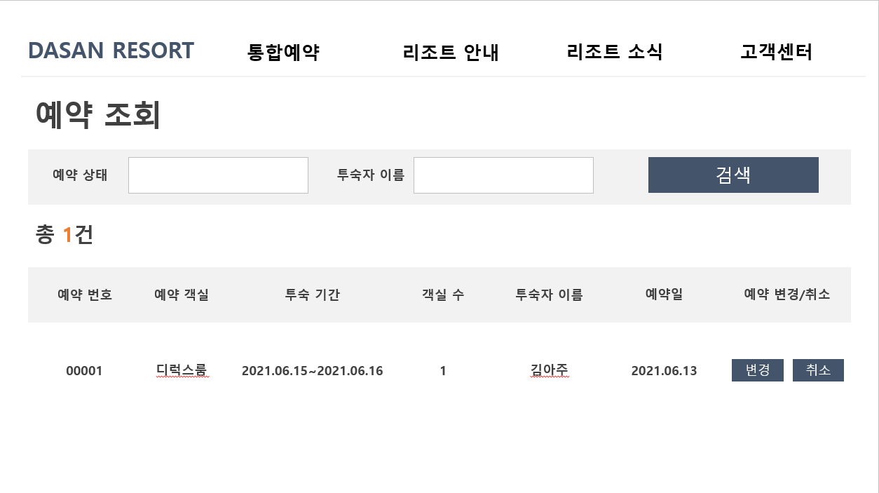
설명
1. ‘예약완료’, ‘취소완료‘, ‘입실완료’, ‘미입실(No- show)’, ‘대기예약’, ‘대기 취소‘와 같은 예약 상태 입력. 2. 예약자의 이름 입력. (예약 조회는 회원이든, 비회원이든 로그인 후 에 가능한 것으로 가정.) 3. [검색] 버튼 클릭하여 예약 정보 조회. 4. 1번과 2번에 일치하는 상태의 예약정보 내용 이 출력 됨. (형태: “총 N건“) 5. 예약 정보 내용 확인. 6. [변경] 버튼 클릭 시 [예 약 변경 UI]로 넘어감. 7. [취소] 버튼 클릭 시 [예 약 취소 UI]로 넘어감.
예약 조회 UI

Slide 16
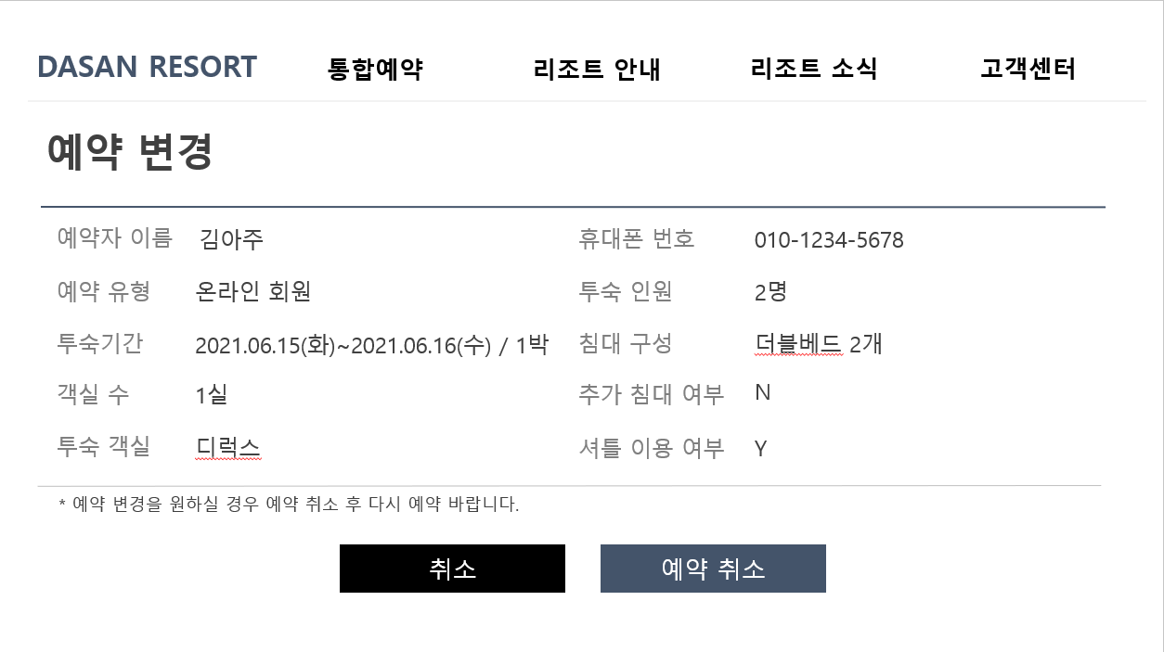
설명
1. [예약 조회 UI]에서 6번 [변경] 버튼 클릭했을 경우 나오는 화면. 예약 정보 내용 확인 가능. 2. 예약 변경은 따로 불가 능 한 것으로 설정함. 예약 내용 변경하고자 할 경우, 취소 후 다시 예약해야 함을 안내. 3. [취소] 버튼 클릭 시 이전 페이지인 [예약 조 회 UI]로 돌아감. 4. [예약 취소] 버튼 클릭 시 [예약 취소 UI]로 넘어감.
예약 변경 UI

Slide 17
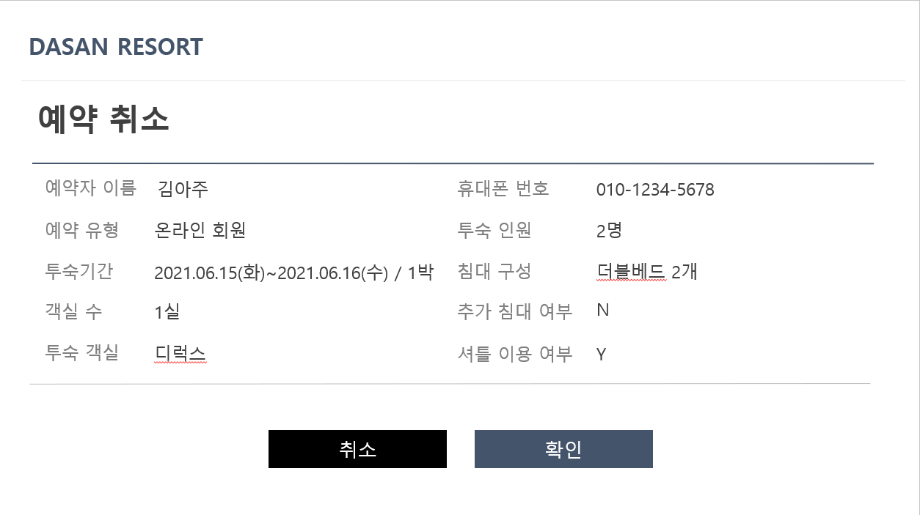
설명
1. [예약 조회 UI]에서 7번 [취소] 버튼 클릭했을 경우 나오는 화면. 혹은 [예약 변경 UI]에서 4번 [예약 취소] 버튼 클릭 했을 경우 나오는 화면. 예약 정보 확인 가능. 2. [취소] 버튼 클릭 시 이전 페이지인 [예약 조 회 UI]로 돌아감. 3. [확인] 버튼 클릭 시 예약 취소가 진행됨. 예약이 취소 됨을 알리 는 “다산 리조트를 이용 해 주셔서 감사합니다. OOO님 예약이 취소되 었습니다.” 팝업 문구 나타남.
예약 취소 UI

Slide 18
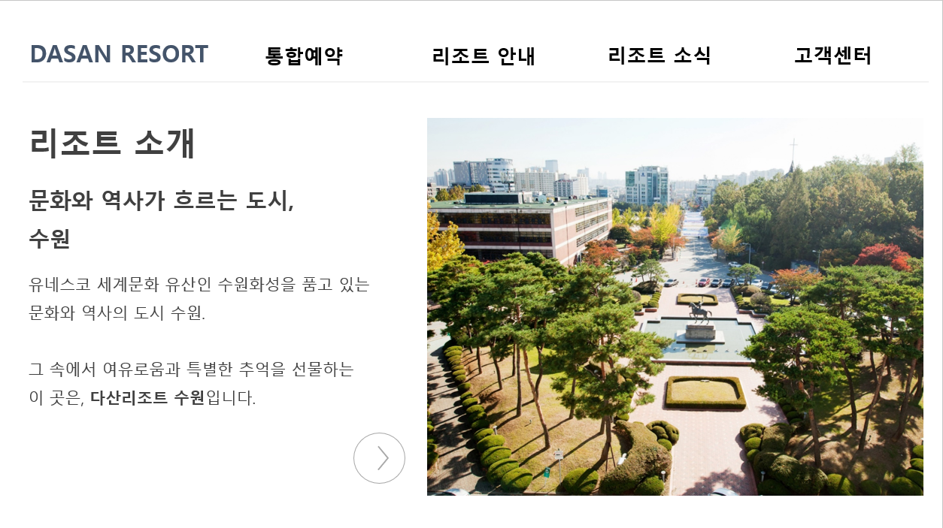
설명
1. 다산 리조트를 소개할 수 있는 다산 리조트만 의 홍보 문구 출력. 2. [>] 버튼 클릭 시 1번의 다산 리조트 홍보 문구 와 3번의 홍보 사진이 다음 페이지로 넘어감. 총 3페이지 정도의 다산 리조트 소개 문구와 사 진 출력 예정. 3. 다산 리조트를 가장 잘 보여줄 수 있는 홍보 사진 첨부. 2번에서 [>] 버튼 클릭 시 다른 사진 으로 변경됨.
리조트 안내 – 리조트 소개 UI

Slide 19
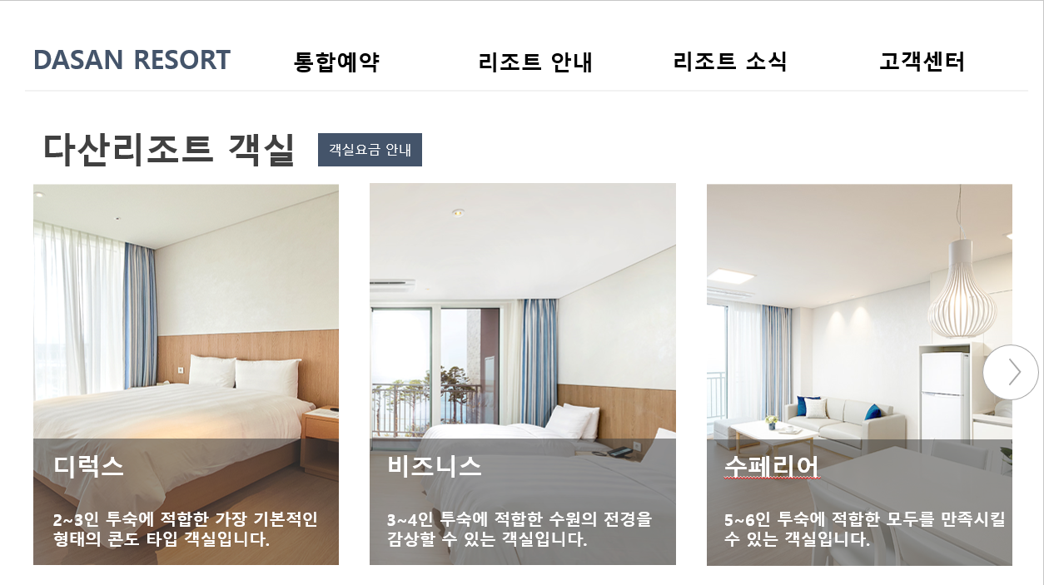
설명
1. [객실요금 안내] 버튼 클릭 시 [객실 요금 안 내 UI]로 넘어감. 2. 각 객실의 타입에 맞는 객실 사진 첨부. 사진 클릭 시 [객실 정보 UI] 로 넘어감. 객실의 자세 한 내부 사진과 객실 정 보, 제공 서비스, 이용 안내와 같은 내용을 볼 수 있음. 3. 각 객실의 타입에 맞는 안내 문구. 적합한 인원 수가 몇 명인지에 대한 정보 알려줌. 4. [>] 버튼 클릭 시 나머 지 객실 타입인 “디럭스 스위트“, “비즈니스 스 위트“, “수페리어 스위 트“ 정보가 있는 다음 페이지로 넘어가도록 설정.
리조트 안내 – 객실 소개 UI

Slide 20
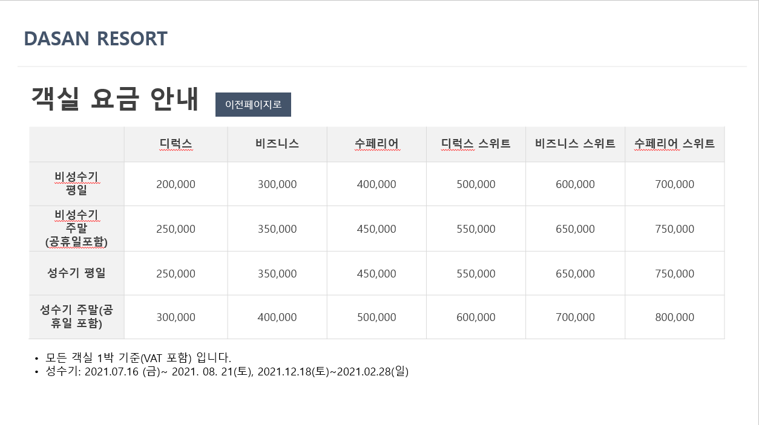
설명
1. [이전페이지로] 버튼 클 릭 시 이전의 [객실 소 개 UI]로 돌아감. 2. [객실 소개 UI]에서 1번 [객실요금 안내] 버튼을 클릭했을 경우 나오는 정보로, 각 객실 타입별 성수기/비성수기, 평일/ 주말에 따른 가격표를 볼 수 있음. (성수기일 경우 +5만원, 주말(공휴 일 포함)일 경우 +5만원 으로 계산.) 3. 객실 요금에 대한 부가 정보 안내. 1박 기준 가 격이라는 것과 성수기 에 대한 정보를 알 수 있음.
리조트 안내 – 객실 요금 안내 UI

Slide 21
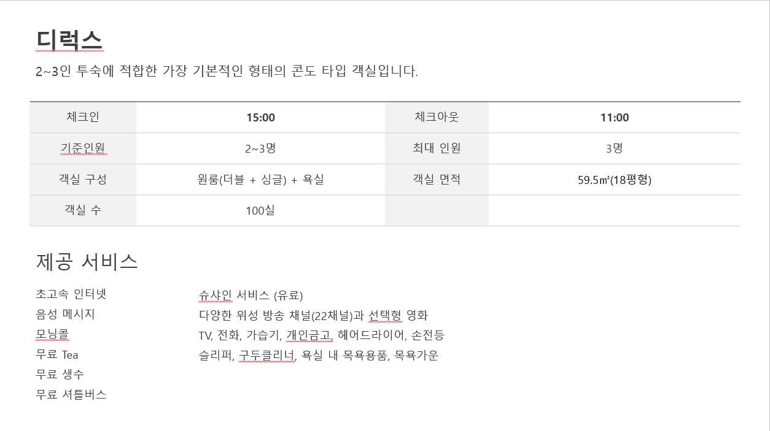
설명
1. [객실 소개 UI]에서 2번 의 사진을 클릭하면 나 오는 객실에 대한 정보. 각 객실 타입 별 정보를 확인할 수 있음. 2. 체크인, 체크아웃 시간 과 기준 인원 및 최대 인원, 객실 구성과 면적, 수에 대한 정보를 확인. 3. 각 객실에 제공되는 서 비스에 대한 정보 확인 가능.
리조트 안내 – 객실 정보 UI

Slide 22
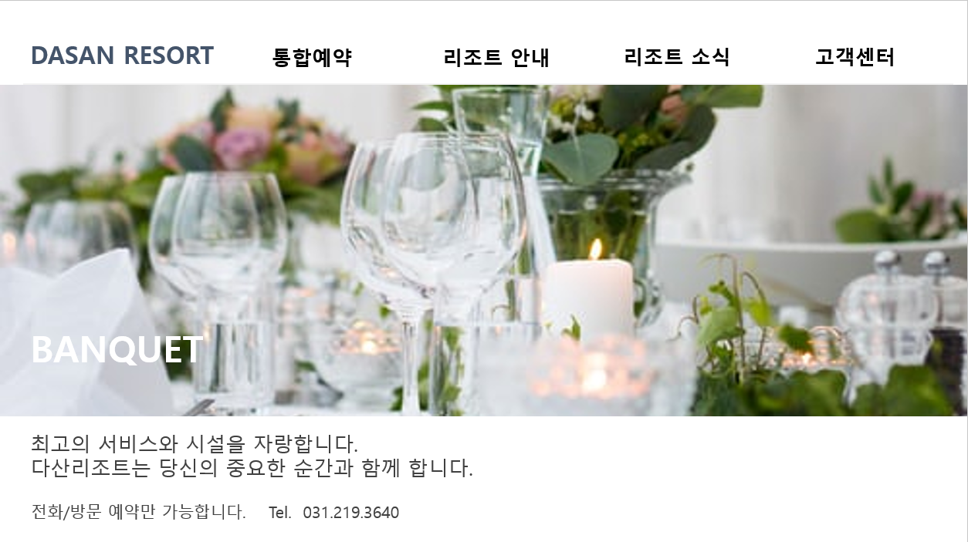
설명
1. 연회장 소개하는 홍보 사진 첨부. 2. 연회장 홍보 문구 표시. 3. 연회장의 경우, 전화 예 약 또는 방문 예약만 가능하다고 설정. 따라 서 이에 대한 안내 및 리조트 번호 표시.
리조트 안내 – 연회장 소개 UI

Slide 23
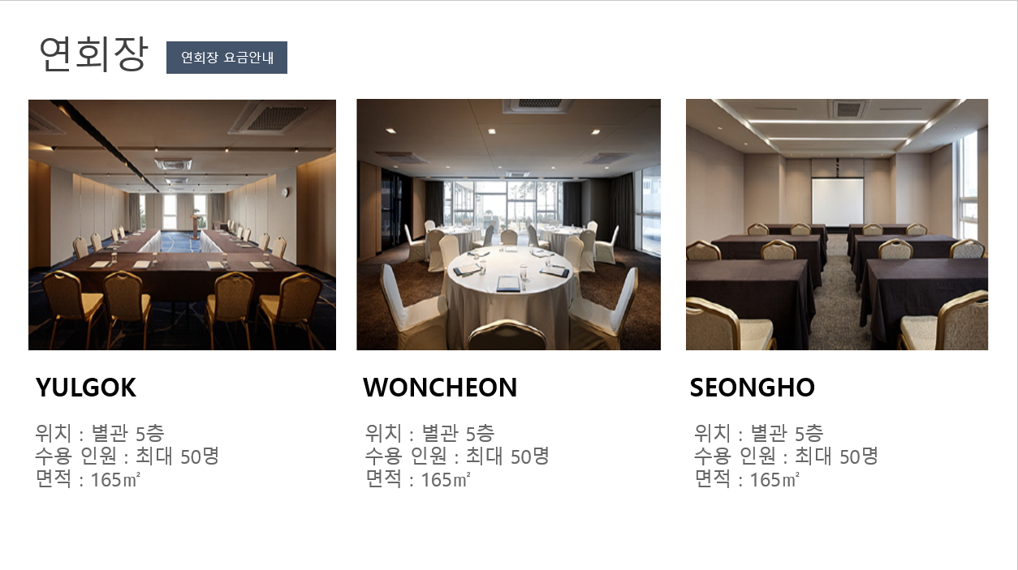
설명
0. 앞의 [연회장 소개 UI] 페이지에서 아래로 스크롤 할 경우 나오는 연회장에 대한 정보. 1. [연회장 요금안내] 버튼 클릭 시 각 연회장 별 대실 금액에 대한 정보 확인 가능. 2. 각 연회장 별 사진 첨부. 3. 각 연회장에 대한 정보 (위치, 수용 인원, 면적) 표시. 6개 타입의 연회 장이 각각 3/3/3/3/4/4 개 씩 총 20개 있다고 가정. 이 페이지에서 아래로 스크롤 할 경우 나머지 3개 타입에 대한 연회장 정보도 확인 가능.
리조트 안내 – 연회장 소개 UI

Slide 24
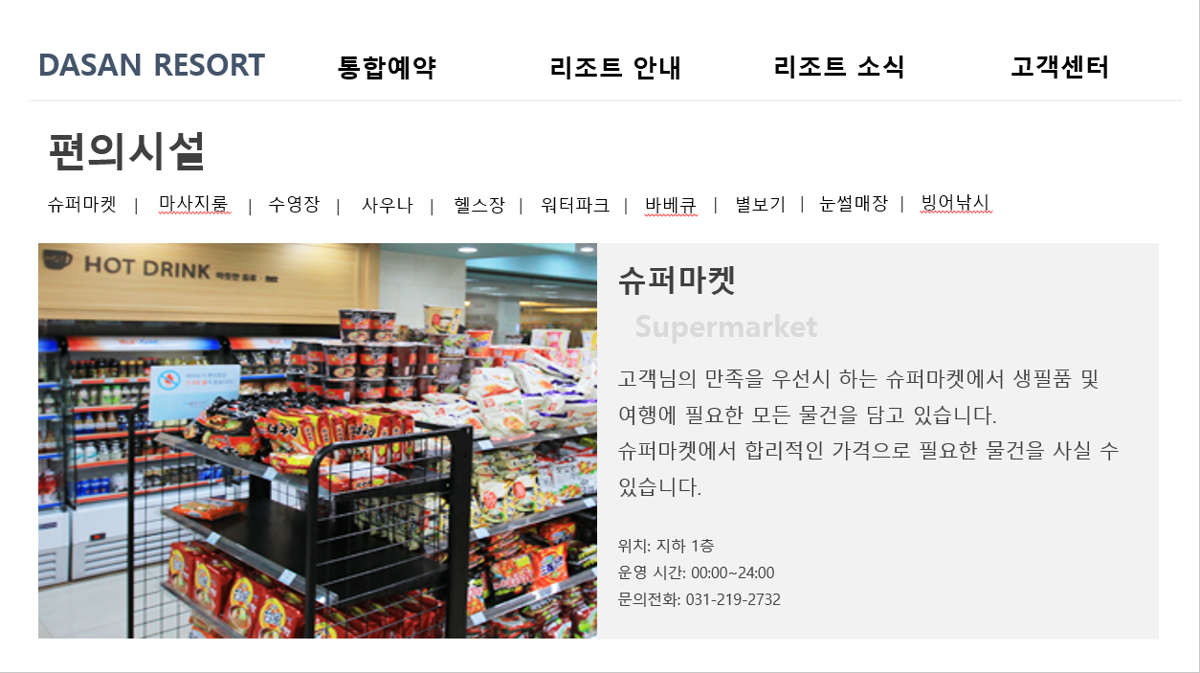
설명
1. [편의시설 UI]를 통해 리조트 내의 편의시설 에 대한 정보 확인 가능. 각 편의시설 탭을 클릭 시 (현재는 ‘슈퍼마켓’ 탭), 2번의 사진과 3,4번 의 문구가 각 편의시설 에 알맞게 변경됨. (ex. ‘수영장’ 탭 클릭 시 수영장에 대한 안내 정 보 확인 가능.) 2. 각 편의시설 소개 사진 첨부. 3. 각 편의시설에 대한 안내 문구 표시. 4. 각 편의시설의 위치, 운영 시간, 문의 전화와 같은 부가 정보 표시.
리조트 안내 – 편의시설 소개 UI

Slide 25
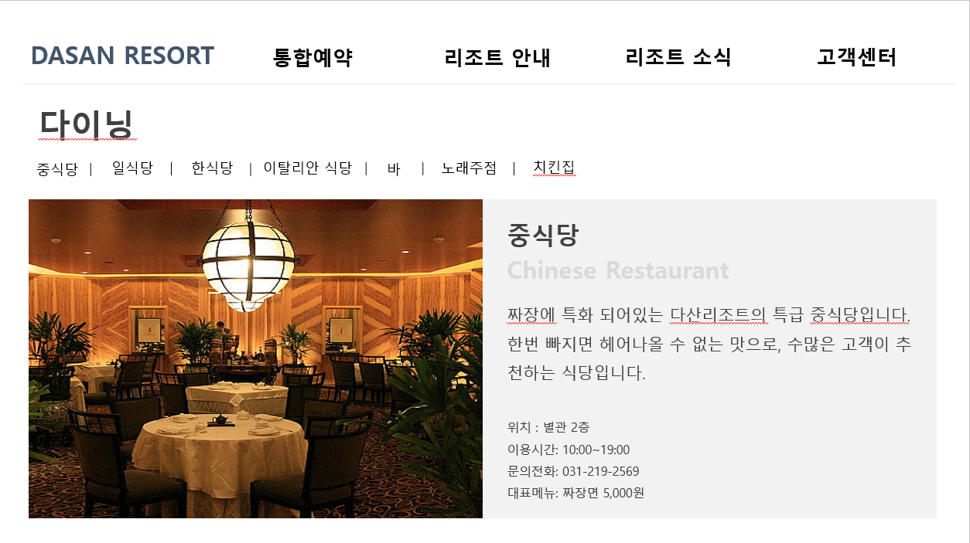
설명
1. [다이닝 UI]를 통해 리조트 내의 다이닝에 대한 정보 확인 가능. 각 다이닝 탭을 클릭 시 (현재는 ‘중식당’ 탭), 2번의 사진과 3,4번의 문구가 각 다이닝에 알맞게 변경됨. 2. 각 다이닝 소개 사진 첨부. 3. 각 다이닝에 대한 안내 문구 표시. 4. 각 다이닝의 위치, 이용 가능한 시간, 문의 전화, 대표 메뉴 및 가격과 같은 부가 정보 표시.
리조트 안내 – 다이닝 소개 UI

Slide 26
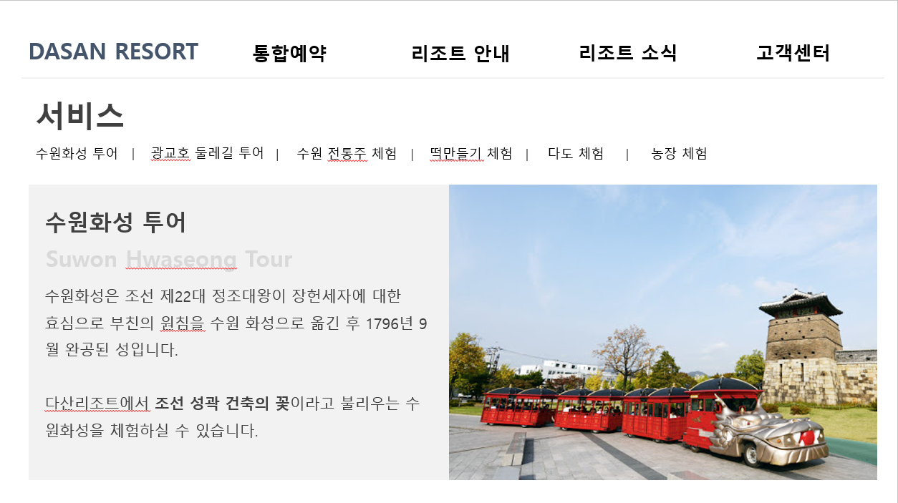
설명
1. [서비스 UI]를 통해 리조트 내의 서비스에 대한 정보 확인 가능. 각 서비스 탭을 클릭 시 (현재는 ‘수원화성 투어’ 탭), 2번의 문구와 3번의 사진이 각 서비스 에 알맞게 변경됨. 2. 각 서비스에 대한 안내 문구 표시. 3. 각 서비스 소개 사진 첨부.
리조트 안내 – 서비스 소개 UI

